Slide 1
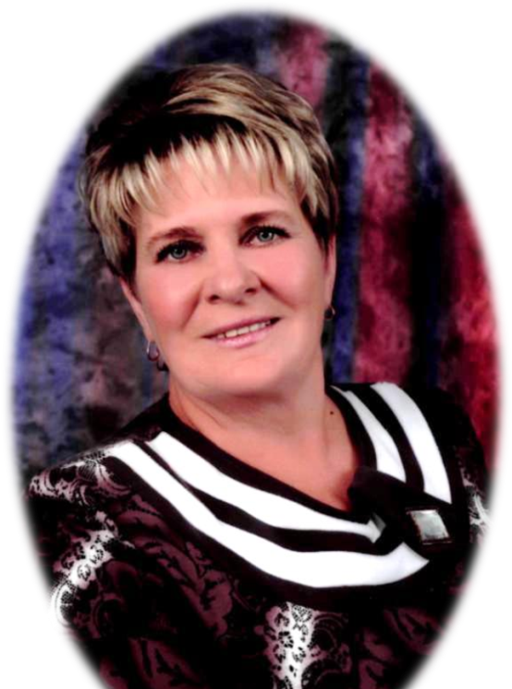
Галина Кирпа: знайомтесь - світ сучасної поезії!
Автор ресурсу
Ратушна Наталія Миколаївна -
вчитель української мови та літератури
Лукашівського навчально-виховного комплексу «Дошкільний навчальний заклад - загальноосвітня
школа І - ІІІ ступенів»
Чорнобаївської селищної ради
Черкаської області

Slide 2
Двадцять третє січня
Дистанційне навчання
Галина Кирпа. Поезії «Мій ангел такий маленький…», «Коли до вас темної ночі…»

Slide 3
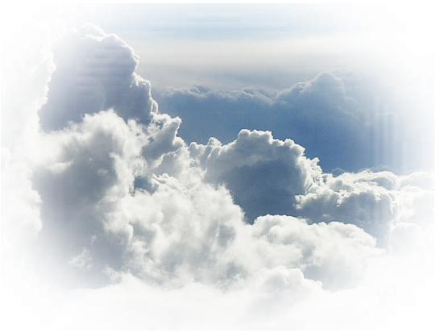
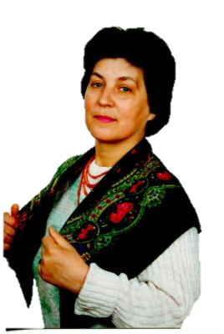
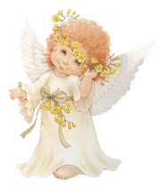
Епіграф уроку:
Вона з тих людей, які не спішать виставляти себе й свою працю на люди. А борозна, яку Галина Кирпа багато років веде в літературі, глибока, зерну в ній добре, і воно дає та ще дасть щедрий врожай.
Женці вдячні і йому, й землі.
Наталка Поклад

Slide 4
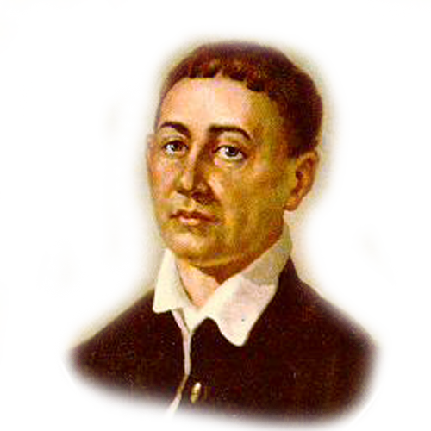
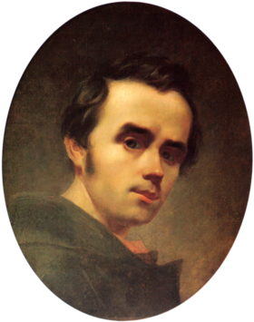
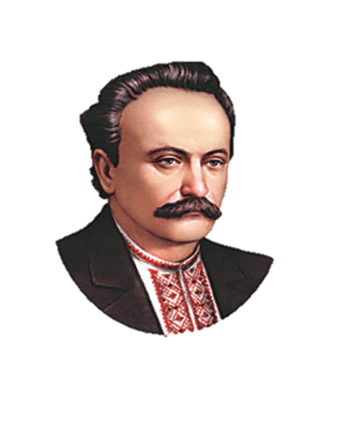
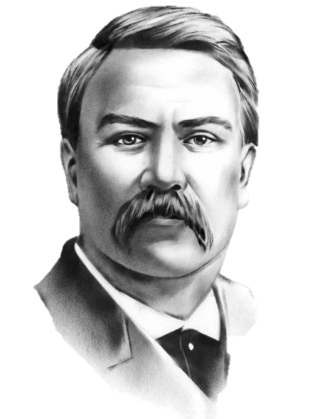
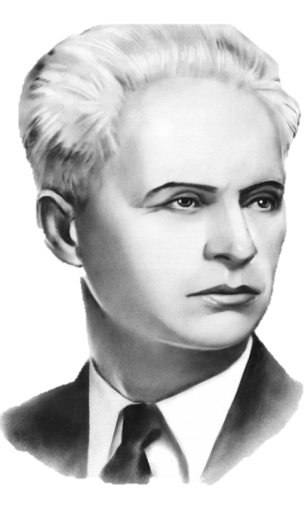
Чи може людина одночасно займатися різними видами діяльності?
Відомі українські письменники - талановиті в різних видах діяльності.
Григорій Сковорода - поет, філософ, просвітитель -гуманіст, педагог, співак.
Тарас Шевченко - поет, прозаїк, художник, гравер.
Іван Франко -поет, публіцист, перекладач, учений.
Олександр Довженко - письменник, кінорежисер, кінодраматург, художник.
Іван Карпенко-Карий - драматург, письменник, актор.

Slide 5
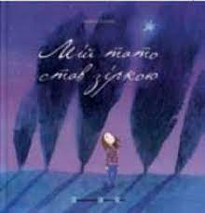
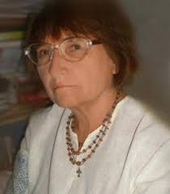
Сьогодні на уроці ми познайомимося з творчістю відомої сучасної української дитячої письменниці Галини Миколаївни Кирпи. Вона вже понад двадцять п’ять років поєднує поетичну та прозову творчість із перекладацькою та упорядницькою діяльністю.
Авторка шести поетичних книжок та перекладів понад 30 книжок із білоруської, німецької, шведської, данської та норвезької мов. Створене нею вражає, бо ця людина поєднала в собі
талант поета, прозаїка, перекладача,
літературного критика, журналіста, упорядника посібників для дітей.

Slide 6
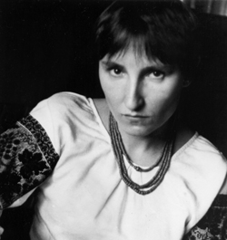
Народилася 1 січня 1950 в селі Любарці Бориспільського р-ну Київської області. Закінчила філологічний факультет Київського державного університету імені Т. Г. Шевченка (1976).
Працювала на видавничій (1969–1978) та журналістській (1978–1989) роботі.
Авторка поетичних книжок «День народження грому» (1984), «Гостини» (1986), «Цвіт королевий» (1988), «Ковток тиші» (1999), «Слон мандрує до мами» (2001), «Профіль вечора [Архівовано 31 Грудня 2013 у Wayback Machine.]» (2013), збірок ліричних новел «Катруся з роду Чимчиків» (1992) та «Будинок старий, як світ»(1999), віршів та оповідань у книзі «Чарівний вузлик» (2000), народознавчої книжки для дітей «Забавлянки мами Мар'янки» (1992, у співавторстві),
«Ну й гарно все придумав Бог» (2003, видання отримало Грамоту Президента Форуму видавців у Львові), книжки вибраного для дітей «Місяць у колисці» (2012), книжки-білінгви «Скільки? / How many?» (2014), оповідання «Мій тато став зіркою» (2015), повісті «Тринадцятий місяць у році» (2017), «Абетка рідного дому» (2017), «Муся та бабуся» (2021), «Муся та Різдво» (2022).

Slide 7
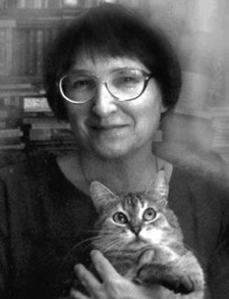
Також Галина Кирпа є авторкою шкільних читанок «Ластівка», «Біла хата», «Писанка», «Зелена неділя», «Короткого біографічного довідника» авторів цих читанок (під спільним псевдонімом Оксана Верес — разом із Дмитром Чередниченком), посібника з етики для початкової школи «Андрійкова книжка»
(для 1, 2 кл. — 1992, для 3 кл. — 1993, для 4 кл. — 1996; у співавторстві), тритомної читанки-хрестоматії для дошкільнят «Український садочок» (спільно з Дмитром Чередниченком), хрестоматії школяра «Про маму» (2001), антології поезії української діаспори«Листок з вирію» (спільно з Дмитром Чередниченком — 2001, 2002), хрестоматії світової літератури для початкової школи «Світ від А до Я» у трьох томах (2007).
Твори Галини Кирпи перекладено албанською, англійською, білоруською, польською, російською та французькою мовами. Друкувалася в Польщі, Білорусі, Чехії, Словаччині, Канаді, США.

Slide 8
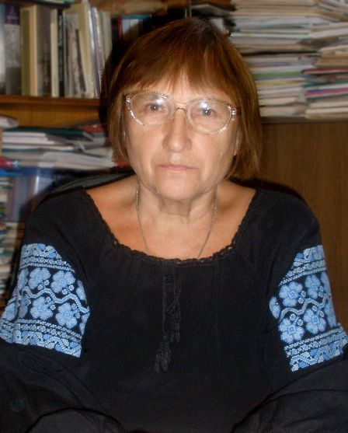
Нагороди й здобутки
1996 — Премія імені Івана Огієнка
2004 — Грамота Президента Форуму видавців у Львові
2005 — Премія «Світлослов» (за «Чисте сяйво метафори»)
2007 — Премія імені Максима Рильського в галузі художнього перекладу зі скандинавських мов
2011 — Премія «Кришталевий птах»
2016 — Літературна премія імені Олени Пчілки
2017 — Повість «Тринадцятий місяць у році» увійшла до довгого списку премії «Книга року ВВС-2017»
2017 — Повість «Тринадцятий місяць у році» увійшла до переліку книжкових видань на здобуття премії Президента України «Українська книжка року»
2018 — IBBY Honour List^{[1]}
2019 — нагороджена шведським Орденом Полярної зірки за визначний внесок у зміцнення українсько-шведських зв'язків і плідну роботу в галузі перекладу шведської дитячої літератури.

Slide 9
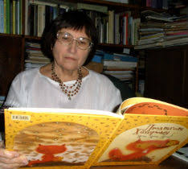
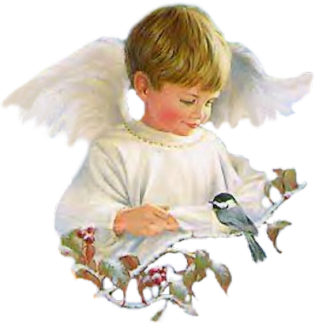
«Мій ангел такий маленький»
https://www.youtube.com/watch?v=g0l70a_1uNc
https://www.youtube.com/shorts/I1AHG59a2YQ

Slide 10
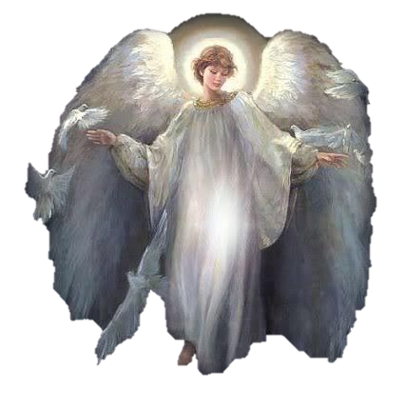
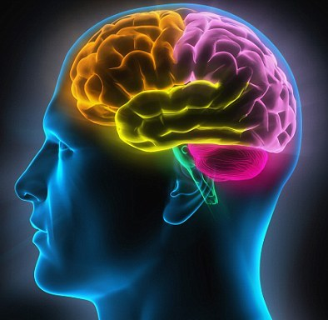
«Мозковий штурм»
Яке враження справила на вас поезія Галини Кирпи?
Хто такі «ангели»?
Що ви про них знаєте?
На які роздуми надихає
нас вірш?

Slide 11
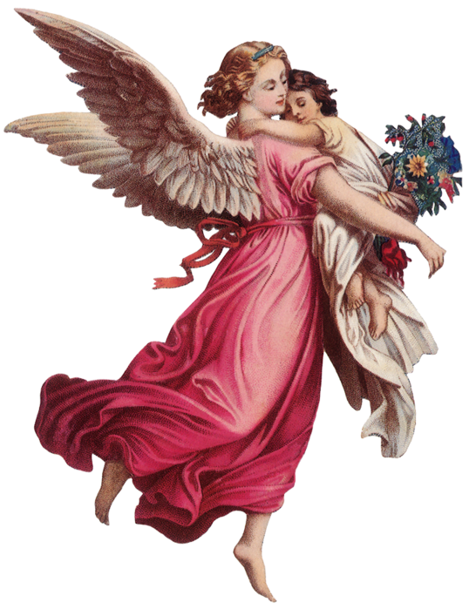
Я́нгол (а́нгел, а́нгол) — в християнській, мусульманській і іудейській релігіях надприродна істота, посередник між Богом і людьми, виконує волю Бога.
Добрі янголи служать Богові й людям (наприклад, янгол -охоронець), злі янголи (диявол, сатана), які збунтувалися проти Бога, схиляють людей до гріха. Біблія називає янголів службовими духами.

Slide 12
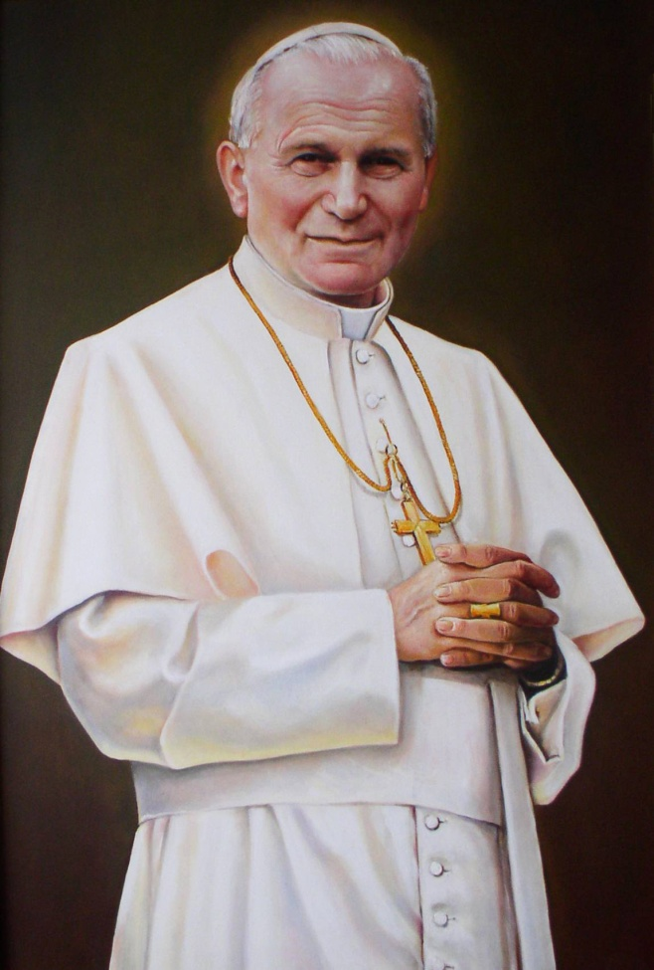
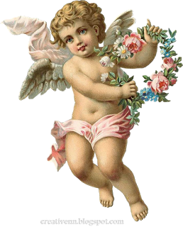
У християнстві вважається, що кожна людина має свого янгола-охоронця. Існування янголів було підтверджено папою Римським Іоанном Павлом ІІ в 1986 році.

Slide 13
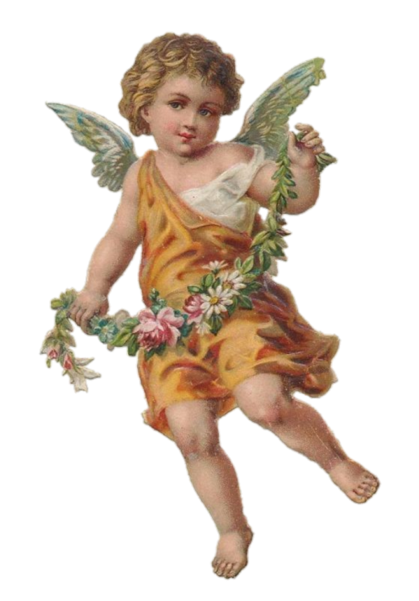
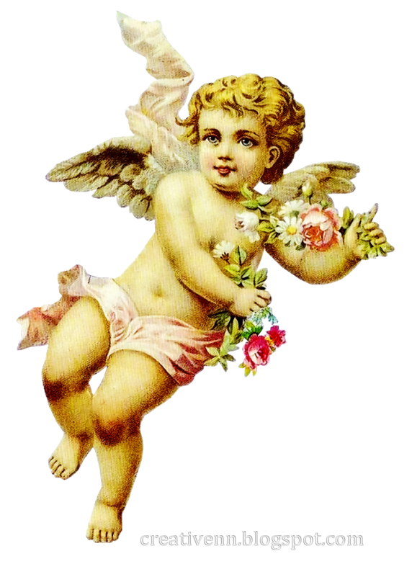
Їх називають синами неба або синами Бога. Деякі богослови й конфесії уважають, що вони здатні схрещуватися з людьми, породжуючи велетнів.

Slide 14
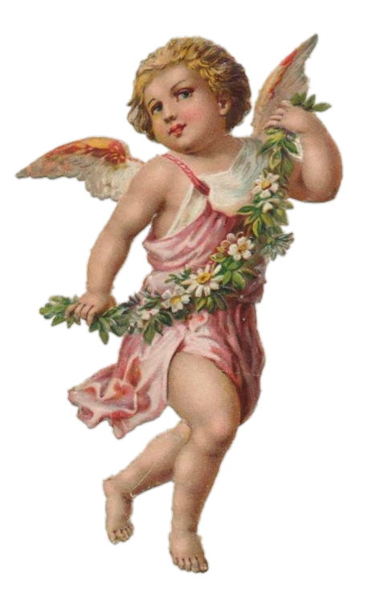
У християнстві існує подання про янголів-охоронців, що посилають до людини після таїнства хрещення. Зображують янголів зазвичай у вигляді юнака з крилами; у кожної людини є свій ангел-охоронець; коли дитина всміхається уві сні, це означає, що на неї дивиться ангел; між ангелом-охоронцем і дияволом-спокусником завжди ворожнеча.

Slide 15
У творі янгол символізує не лише вищу опіку, а й віру в людину, яка несе в своєму серці часточку добра.

Slide 16
«Мій ангел такий маленький…»
Основна думка: у кожної людини є янгол-охоронець, який опікується нами все життя, незважаючи на те, що ми його ніколи не бачимо. Людині важливо відчувати підтримку вищих духовних сил і вірити у краще.
Жанр: філософська лірика.
Віршовий розмір: верлібр.
Створимо літературний паспорт поезії
Тема: розповідь про ангела, який незримо супроводжує ліричну героїню.
Ідея: навіяти світлий, мрійливий душевний стан. Подарувати віру на краще; кожна людина має янгола-охоронця, який опікується нею все життя.
Вірш безсюжетний, передає почуття маленької людини.

Slide 17
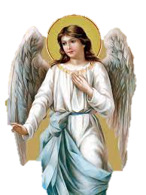
«Мій ангел такий маленький…»
Образи: Янгол у вірші Галини Кирпи символізує не лише вищу опіку, а й віру в людину, яка несе в своєму серці часточку добра.
Анафора: «мій ангел», «на моєму плечі».
Художні засоби:
Епітети: «тихіший трави», «маленький, тихенький, легенький».
Повтори: «на моєму плечі».
За допомогою повторів створюється такий ритм, який, немов заколисуючи заспокоює читача, дозволяє йому зосередитися на роздумах про невидимого заступника.

Slide 18
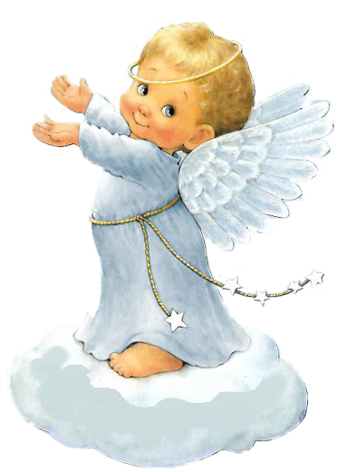
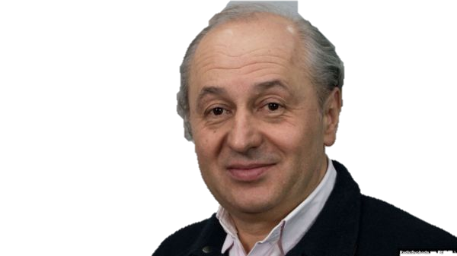
Заповнимо діаграму «Кола Венна»
Г. Кирпа. «Мій ангел»
І. Малкович. «Із янголом на плечі»
Спільне
Відмінне
Відмінне

Slide 19
Заповнимо діаграму «Кола Венна»
Г. Кирпа. «Мій ангел»
І. Малкович. «Із янголом на плечі»
Спільне
Відмінне
Відмінне
Вірш безсюжетний, передає почуття
маленької людини; Невидима Божа
підтримка; інша
система зображально-виражальних засобів — анафора, зменшувально-пестливі слова, просторічні,
розмовні слова.
Вірш сюжетний, прослідковується ціла історія; ускладнені метафори (сірий маятник життя), посилання на біблійні легенди (виє Ірод моровий)-, благання дорослої людини, якій доводиться долати
нелегкі життєві
шляхи.
Тема —
про ангелів,
які охороняють
людину, про
їхню нелегку
Турботу.

Slide 20
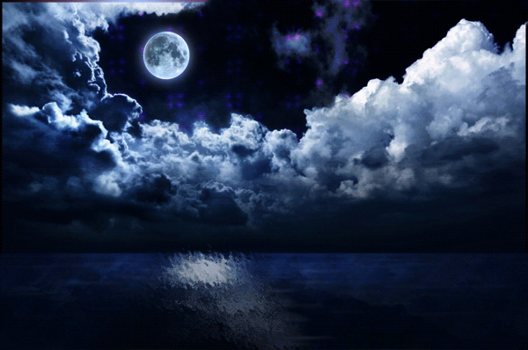
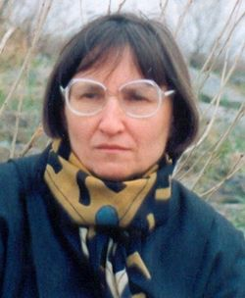
«Коли до вас темної ночі»
https://www.youtube.com/watch?v=-D_vF18hbVM

Slide 21
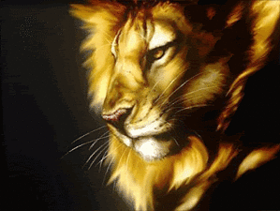
Що означає алегоричний образ Лева?
Лев є символом сили, свободи, гідності, благородства. Нам важко уявити його лякливим і зовсім неприродно виглядає Лев у клітці.

Slide 22
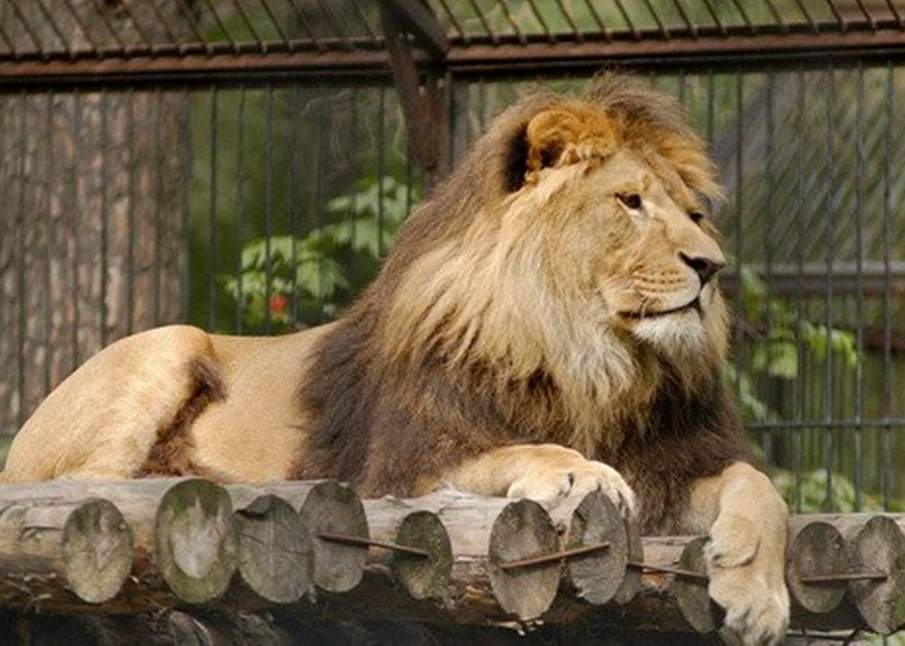
Розкрийте значення образу зоопарку.
Місце, де тварин тримають в неволі.

Slide 23
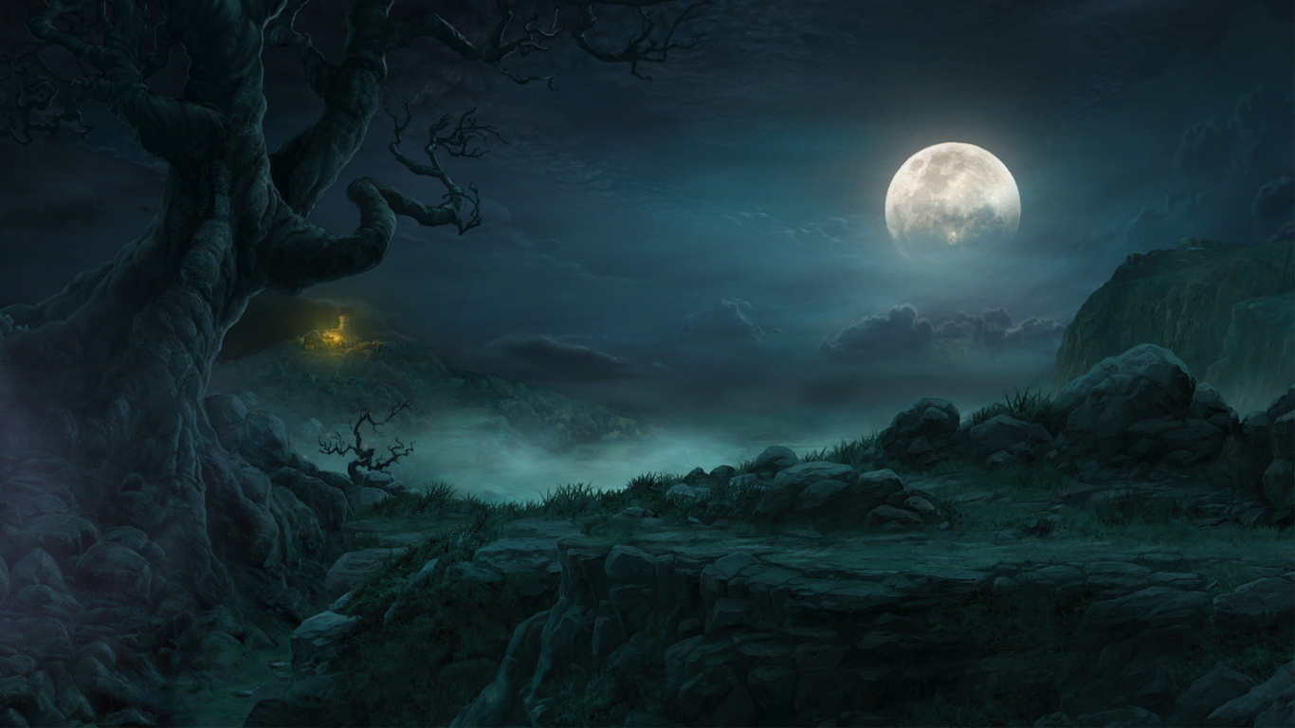
«Коли до вас темної ночі…»
Жанр: філософська лірика.
Основна думка: якщо хоча б один лев не потрапить до зоопарку, то це призведе в майбутньому до виникнення цілої Лев’ячої Держави, де всі тварини будуть вільними.
Віршовий розмір: верлібр.
Створимо літературний паспорт поезії
Тема: роздуми про ймовірну в майбутньому зустріч з Левом; прохання не казати йому про зоопарк.
Ідея: возвеличення волі, свободи, рівності, честі, благородства; засудження неволі.

Slide 24
«Коли до вас темної ночі…»
Анафора: «а потім», «нехай».
Художні засоби:
Повтори: «до вас темної ночі».
Алегорія: образ Лева (є інакомовним відбиттям абстрактного поняття, а саме – мрії про вільну особистість, за допомогою конкретного образу Лева).

Slide 25
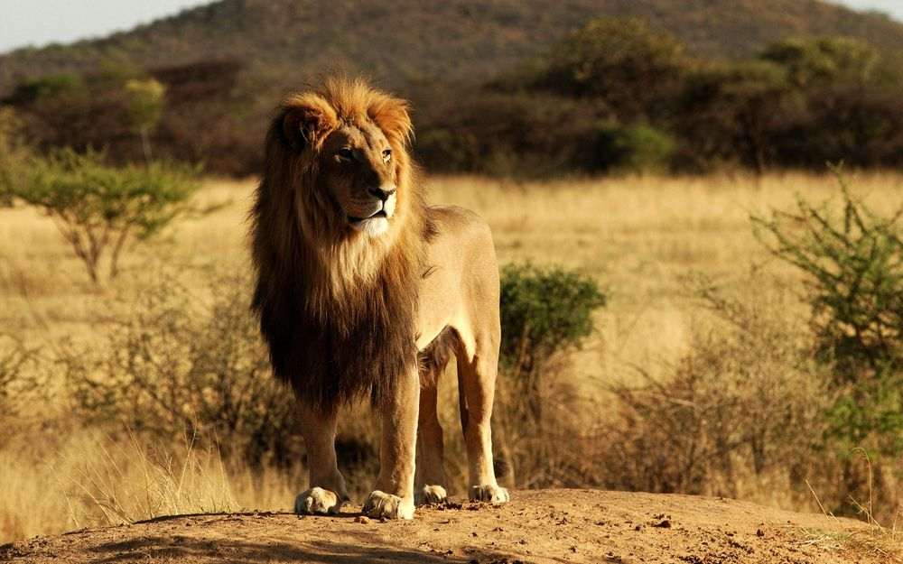
Що авторка має на увазі, коли говорить про Лев’ячу Державу?
Казкова Лев’яча Держава є алегоричним означенням бажаного суспільства вільних людей.
Зберігаючи в своїй душі дитячу віру в казку, лірична героїня закликає вберегти Лева від зоопарку і зробити все, щоб його нащадки не знали про неволю.
https://www.youtube.com/watch?v=29Ttda268BE

Slide 26
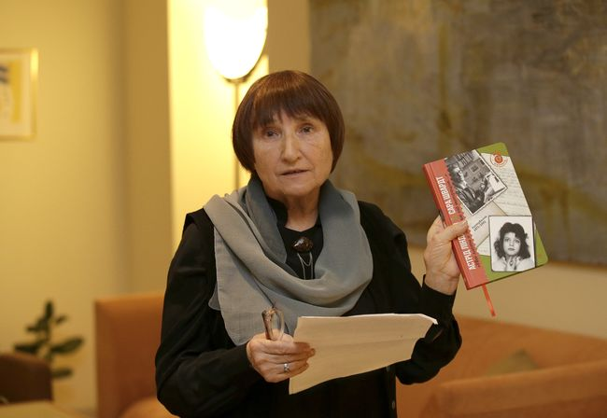
Галина Кирпа - неординарна, надзвичайно талановита й працелюбна сучасна письменниця, яка зробила і робить дуже багато для сучасної української літератури. Слово Галини Кирпи, зігріте любов’ю до життя, натхненно примножує любов у цьому складному неоднозначному світі.

Slide 27
Якось доктор філологічний наук Наталя Дзюбишина-Мельник написала про Галину Кирпу: «Цій маленькій, трохи сумній і дуже затишній жінці властива риса, що тепер і не в моді, і не в пошані. Вона, Галина Кирпа, – вірна. Вірна родині, вірна друзям, вірна своєму покликанню митця, вірна всьому, що становить світ її цінностей. Вона, мабуть, і не знає, як це важко. Вона живе своїм життям, мірилом якого є справжність».

Slide 28
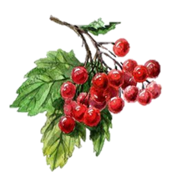
СПИСОК ВИКОРИСТАНИХ ДЖЕРЕЛ:
ЛІТЕРАТУРА:
1. Українська література: підруч. для 8 кл. закл. загальн. середн. освіти – 2-ге вид., перероб./ Олександр Авраменко.− Київ: Грамота, 2021 р. – 240 с. іл.
ІНТЕРНЕТ-РЕСУРСИ:
https://uk.wikipedia.org/wiki/Кирпа_Галина_Миколаївна
https://vseosvita.ua/library/galina-kirpa-sucasna-ukrainska-pismennica-poezii-koli-do-vas-temnoi-noci-mij-angel-takij-malenkij-472300.html
https://naurok.com.ua/tema-galina-kirpa-poezi-miy-angel-takiy-malenkiy-koli-do-vas-temno-nochi-22049.html
https://www.youtube.com/watch?v=g0l70a_1uNc
https://www.youtube.com/shorts/I1AHG59a2YQ
https://www.youtube.com/watch?v=-D_vF18hbVM
https://www.youtube.com/watch?v=29Ttda268BE
https://dovidka.biz.ua/miy-angel-takiy-malenkiy-analiz/
https://dovidka.biz.ua/koli-do-vas-temnoyi-nochi-analiz/

